Slide 1
第8章 获取浏览器的地理位置信息
1
地理位置信息概述
2
地理位置信息使用过程
3
地理位置API
4
获取地理位置信息的应用

Slide 2
8.1 地理位置信息概述
0、定位功能(Geolocation)
是HTML5的新特性，因此只有在支持HTML5的现代浏览器上运行，特别是手持设备如iphone，地理定位更加精确。
1、地理位置元信息的来源
  （1）IP地址
  （2）GPS
  （3）移动电话基站或无线Wi-Fi
  （4）用户输入

Slide 3
8.1 地理位置信息概述
2、地理位置信息的内容 Geolocation 接口，coords
浏览器的“位置信息”是指安装浏览器的硬件设备的位置信息，主要指设备当前地理位置的纬度(latitude)与当前地理位置的经度(longitude)等信息。
通过Geolocation 接口，获得Geoposition对象，包括2个属性：coords,timestamp
表8-1 地理位置信息（Geoposition对象）的属性及描述
属性 |  | 描述
coords | latitude | 当前地理位置的纬度信息（y坐标）
 | longitude | 当前地理位置的经度信息（x坐标）
 | accuracy | 经度和纬度的准确度，是监测的位置与实际位置的误差范围（以米为单位）
 | altitude | 当前地理位置的海拔高度(以米为单位)
 | altitudeAccurancy | 获取到的海拔高度的精度(以米为单位)
 | heading | 设备的前进方向，用面朝正北方向的顺时针旋转角度来表示
 | speed | 设备前进的速度
timestamp |  | 获取地理位置信息的时间信息
Notes:
Geolocation:Geolocation 接口是一个用来获取设备地理位置的可编程的对象，它可以让Web内容访问到设备的地理位置，这将允许Web应用基于用户的地理位置提供定制的信息。说实话：其实Geolocation 就是用来获取到当前设备的经纬度（位置）
带有此接口的对象可以用由 Navigator实现的属性NavigatorGeolocation.geolocation 来获得。
coords热点
征询网民权限

Slide 4
8.2 地理位置信息使用过程
（1）确定用户在Web应用中需要使用地理信息，例如，用户的地理位置、当前位置的海拔、移动方向等。
（2）navigator.geolocation检测用户设备浏览器是否支持地理定位，如果支持则获取地理信息。
（3）调用Geolocation API，执行地理位置方法调用（成功回调函数[，故障回调函数]），得到需要的位置数据（Geoposition对象），如果使用地图，还需要使用Google地图API、百度地图API、高德地图API、Bing 地图API等。
浏览器解析用户的Geolocation API调用，并提示用户是否允许调用位置信息。
（4）浏览器检索运行Web应用设备的信息，得到包括地理位置信息的元数据。
（5）为Web应用提供基于位置的服务，例如Web页面根据当前的位置设置显示的语言、从数据库中读取当前位置的天气信息、测试位置移动距离和速度等。

Slide 5
8.3 地理位置API
HTML5的Geolocation API（navigator.geolocation.） 包括3个方法：getCurrentPosition()、watchPosition()、clearWatch()。
1、getCurrentPosition()方法
getCurrentPosition()用来获取用户当前位置的地理信息。
void getCurrentPosition(onSuccess,onError, options);
第1个参数onSuccess
该参数是获取地理位置信息成功时的回调函数句柄（返回结果调用相应的函数名，并返回一个Geoposition对象，包含两个属性：coords和timestamp；coords属性包含7个值）。
第2个参数onError
可选参数，是获取地理位置信息失败时的回调函数句柄，并返回一个Error对象，包含两个属性：message：错误信息，code：错误代码。
错误代码包含四个值：
unknow_error: 表示不包括在其他错误代码中的错误，可以在message中查找信息。
permission_denied: 表示用户拒绝浏览器获取位置信息的请求。position unavalablf: 表示网络不可用或者连接不到卫星。
timeout: 表示获取超时时。必须在options中指定了timeout值时才有可能发生这种错误。

Slide 6
8.3 地理位置API
第3个参数options
可选参数，用来提供一个options对象给地理定位服务，通过一些可选属性的列表来指定搜集数据的选项，例如设置等候超时的时间。
数据格式为json，有3个属性：
enableHighAcuracy:布尔值，表示是否启用高精确度模式，如果启用这个模式，浏览器在获取位置信息时可能需要耗费更多的时间。
Timeout: 整数，表示浏览器需要在指定的时间内获取位置信息，否则触发errorCallback。
maximumAge: 整数/常量，表示浏览器重新获取位置信息的时间间隔。

Slide 7
8.3 地理位置API
2、watchPosition()方法
用来持续获取用户的地理位置信息，它会定期地自动获取。
int watchPosition (onSuccess,onError,options);
该方法三个参数的含义与getCurrentPosition方法的参数说明与使用方法相同；
watchPosition()方法有返回值，该值可以当作参数传递给clearWatch()方法，以取消追踪，从clearWatch()方法的格式可以看出来。
watchId = navigator.geolocation.watchPosition(showPosition, showError, options);
3、clearWatch()方法定义：
void clearWatch(wacthId)

Slide 8
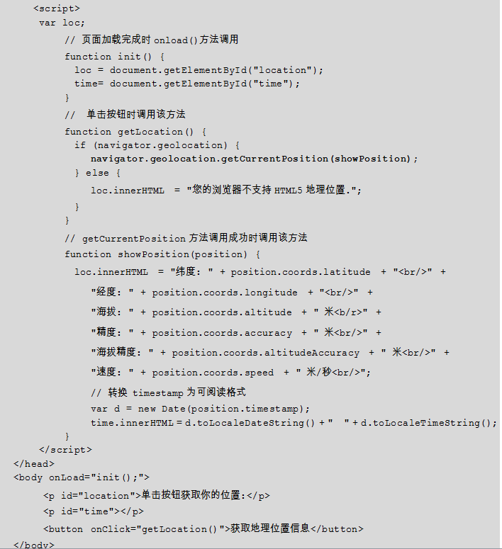
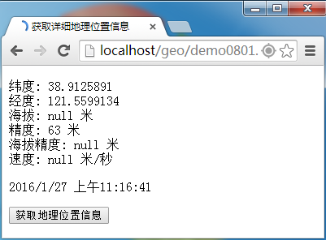
8.4 获取地理位置信息的应用
使用getCurrentPosition()方法获取地理位置信息的实例
示例8-1中定义了一个按钮，单击该按钮时调用自定义函数getLocation()获取地理位置信息。

Slide 9
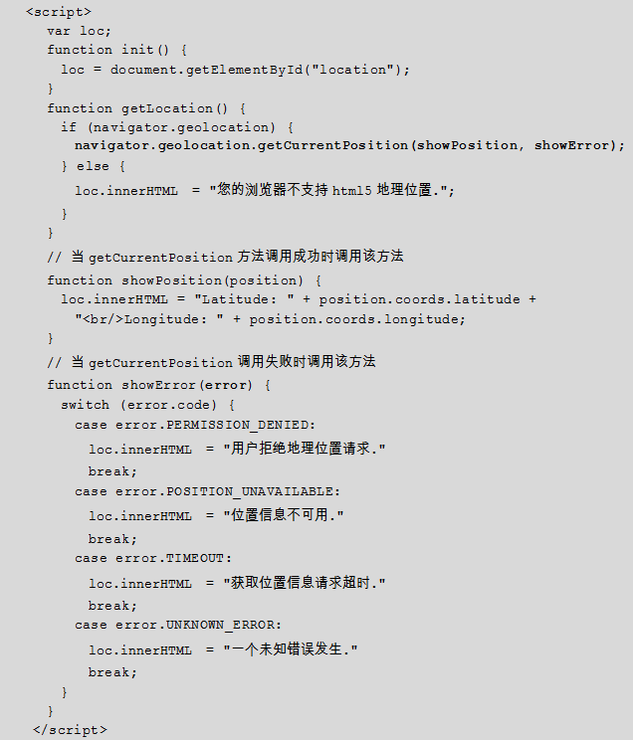
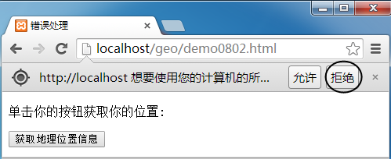
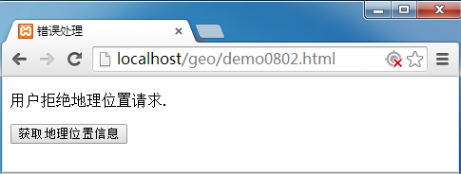
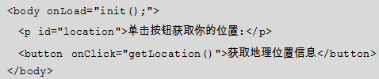
8.4 获取地理位置信息的应用
2. 在getCurrentPosition()方法中进行错误处理
示例8-2和前一个例子基本类似，只是增加了错误处理函数showError()。

Slide 10
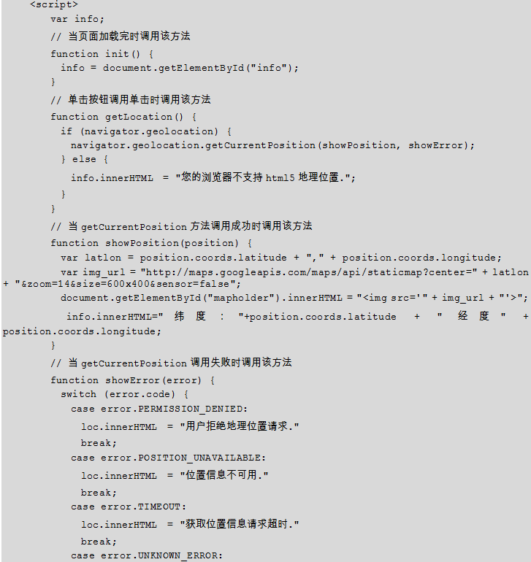
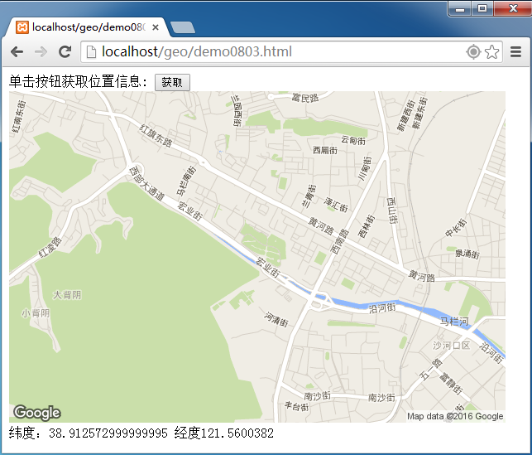
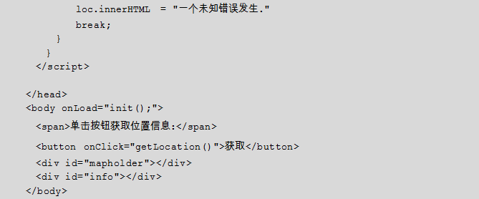
8.4 获取地理位置信息的应用
3. 在Google静态地图显示用户位置
示例8-3用来在页面上显示一幅Google静态地图，地图的中心是用户的位置，并且把用户的当前地理位置用纬度和经度标注在地图下方。
Notes:
高德地图调用 百度搜索
注册高德地图：https://lbs.amap.com/dev/id/newuser。获得Keyw值，放入代码中
某地点的高德坐标拾取：https://lbs.amap.com/console/show/picker。输入地名，得到坐标，放入代码中

Slide 11
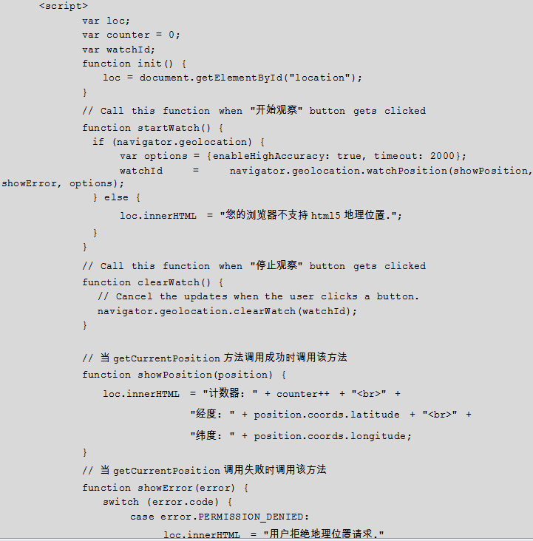
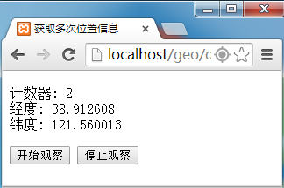
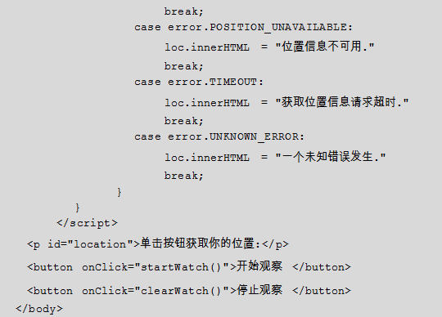
8.4获取地理位置信息的应用
4.使用 watchPosition()查看位置改变信息
示例8-4是使用 watchPosition()查看位置改变信息。

Slide 12
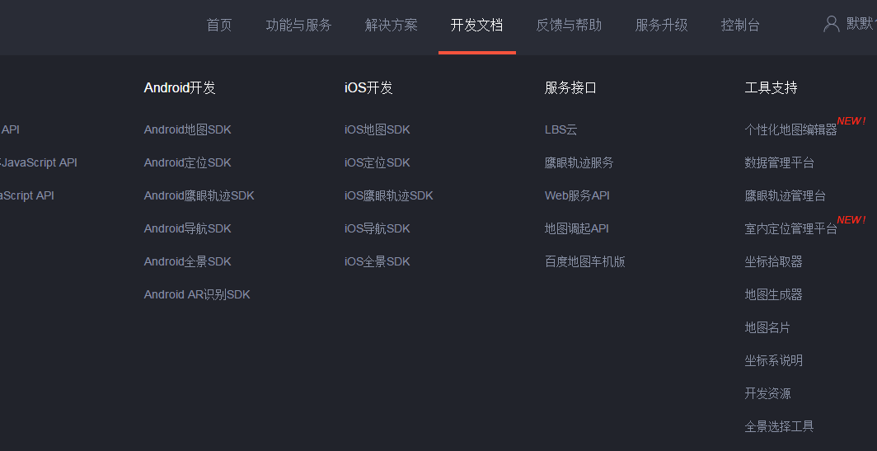
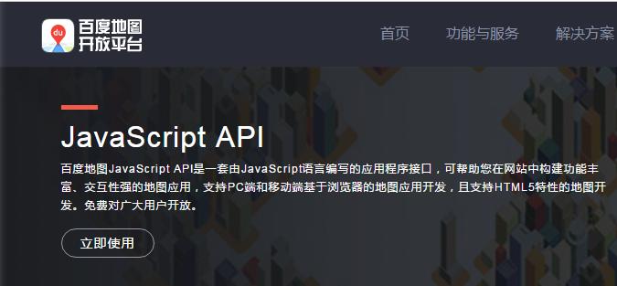
百度地图
  http://lbsyun.baidu.com/，百度账号登录
  开发文档—

Slide 13
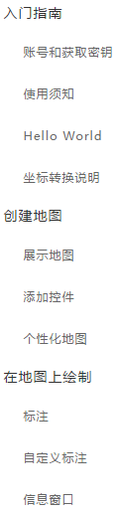
百度地图
  Web开发—JavaScript开发
Notes:
http://lbsyun.baidu.com/index.php?title=jspopular

Slide 14
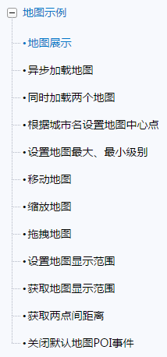
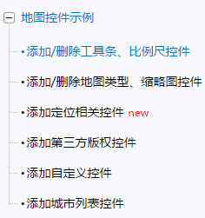
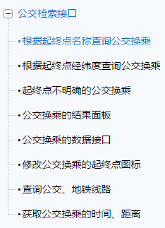
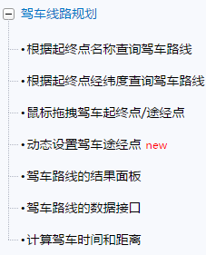
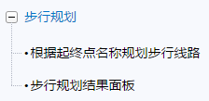

百度地图——示例Demo
Notes:
http://lbsyun.baidu.com/jsdemo.htm#a1_2

Slide 15
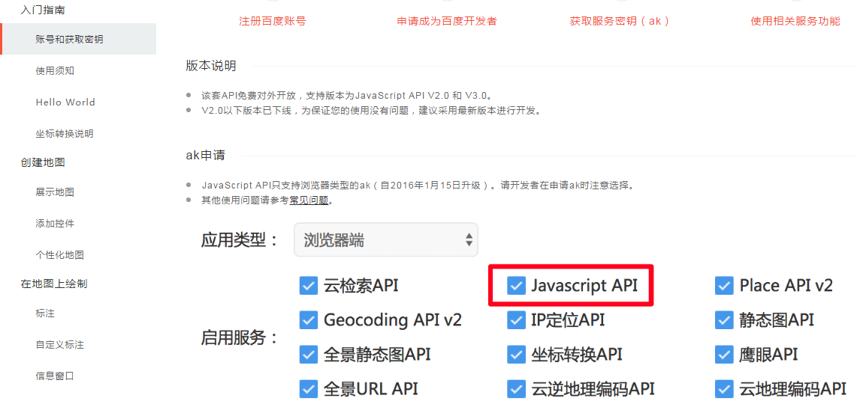
百度地图——获得服务密钥ak
Notes:
http://lbsyun.baidu.com/jsdemo.htm#a1_2

Slide 16
百度地图——地图开发
  1、申请百度账号和ak
  2、准备页面
  <!doctype html>
  3、适应移动端页面展示
  <meta name="viewport" content="initial-scale=1.0, user-scalable=no" />
  4、设置容器样式：设置容器样式大小，使地图充满整个浏览器窗口：
  <style type="text/css">
  html{height:100%;}
  body{height:100%;margin:0px;padding:0px;}
  #container{height:100%;}
  </style>
Notes:
http://lbsyun.baidu.com/index.php?title=jspopular/guide/helloworld

Slide 17
百度地图——地图开发
  5、引用百度地图API文件
  <script type="text/javascript" src="http://api.map.baidu.com/api?v=2.0&ak=您的密钥"></script>
  6、创建地图容器元素
  <div id="container"></div>
  7、创建地图实例：位于BMap命名空间下的Map类表示地图，通过new操作符可以创建一个地图实例。其参数可以是元素id也可以是元素对象。
  var map = new BMap.Map("container");

Slide 18
百度地图——地图开发
  8、设置中心点坐标：这里我们使用BMap命名空间下的Point类来创建一个坐标（中心）点。Point类描述了一个地理坐标点，其中116.404表示经度，39.915表示纬度。（为天安门坐标）
  var point = new BMap.Point(116.404, 39.915);
  注意：在使用百度地图JavaScript API服务时，需使用百度BD09坐标，如使用其他坐标（ WGS84、GCJ02）进行展示，需先将其他坐标转换为BD09，详细说明请参考坐标转换说明，请勿使用非官方的转换方法！！！

Slide 19
百度地图——地图开发
  9、地图初始化，同时设置地图展示级别
    在创建地图实例后，我们需要对其进行初始化，BMap.Map.centerAndZoom()方法要求设置中心点坐标和地图级别。 地图必须经过初始化才可以执行其他操作
  map.centerAndZoom(point, 15);
  快速创建了一张以天安门为中心的地图
  可以利用示例，修改“源代码编辑器”中的关键信息：中心点坐标，当前城市名，缩放级别

Slide 20
百度地图——地图开发
  地图配置与操作
    地图被实例化并完成初始化以后，就可以与其进行交互了。
    API中的地图对象的外观与行为与百度地图网站上交互的地图非常相似。它支持鼠标拖拽、滚轮缩放、双击放大等交互功能。您也可以修改配置来改变这些功能。
    比如，默认情况下地图不支持鼠标滚轮缩放操作，因为这样可能会影响整个页面的用户体验，但是如果希望在地图中使用鼠标滚轮控制缩放，则可以调用map.enableScrollWheelZoom方法来开启。配置选项可以在Map类参考中找到。
    还可以通过编程的方式与地图交互。Map类提供了若干修改地图状态的方法。例如：setCenter()、panTo()、zoomTo()等等。
  示例： 等待两秒钟后，地图它会移动到新中心点。panTo()方法将让地图平滑移动至新中心点，如果移动距离超过了当前地图区域大小，则地图会直跳到该点。
  var map = new BMap.Map("container");
  var point = new BMap.Point(116.404, 39.915);
  map.centerAndZoom(point, 15);
  window.setTimeout(function(){
  map.panTo(new BMap.Point(116.409, 39.918));
  }, 2000);.
Notes:
http://lbsyun.baidu.com/index.php?title=jspopular/guide/helloworld

Slide 21
提示
  本章示你还在xmapp的Apache服务器上测试，示例文件夹应保存在xmapp的htdocs文件夹下。浏览器环境是IE11或Micorsoft Edeg42。
  使用Google地图会可能会受到限制。

Slide 22
作业
  （1）设计一个网页，在Google静态地图上标注用户当前的地理位置信息（用纬度和经度表示）。
  （2）设计一个网页，获取用户当前位置信息的全部数据，包括纬度、经度、海拔、海拔精度和速度等，如果不能获取当前位置，给出提示信息。

Slide 23



